Slide 1

Pr. Rodrigo Paiva
Notes:
Hoje nós vamos falar de igualdade!

Slide 2


Notes:
Lista de músicas no Spotify

Slide 3
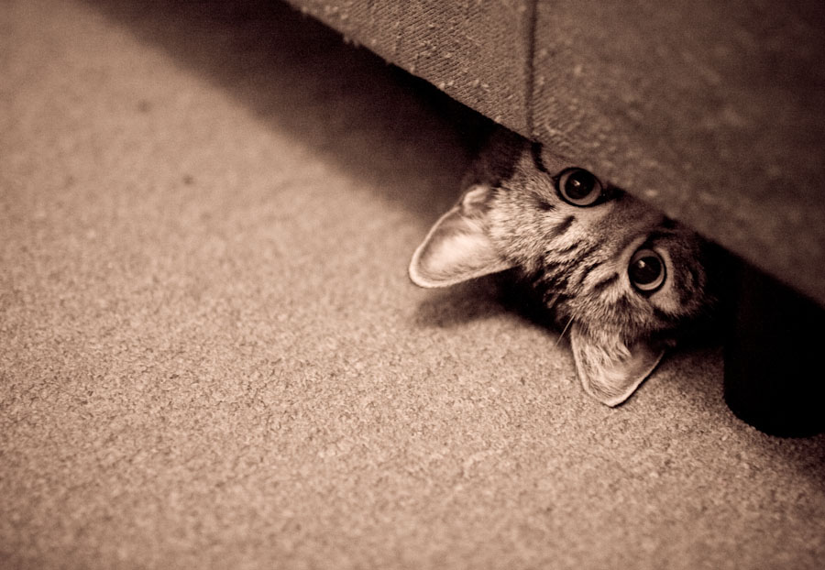
3 CORAJOSOS
Notes:
Pra você, o que é igualdade? (uma baita interrogação)

Slide 4

IGUALDADE?
Notes:
Definam o que é igualdade pra vocês.

Slide 5
Igualdade é a ausência de diferença. A igualdade ocorre quando todas as partes estão nas mesmas condições, possuem o mesmo valor ou são interpretadas a partir do mesmo ponto de vista, seja na comparação entre coisas ou pessoas.
Notes:
Agora vamos traduzir isso na prática.

Slide 6
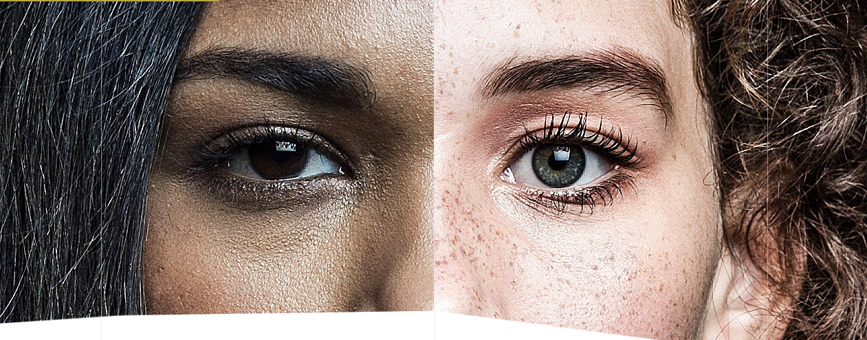
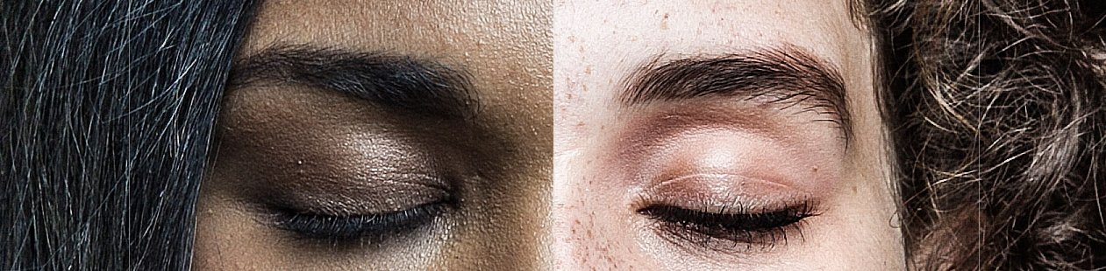
COMO EU TRATO QUEM É DIFERENTE DE MIM?
O QUE TORNA UMA PESSOA DIFERENTE DE MIM?
Notes:
Como você trata quem é diferente de você?
E, o que torna uma pessoa diferente de você?

Slide 7
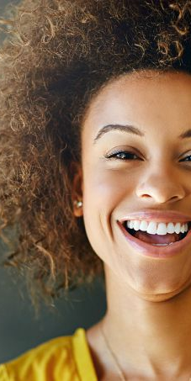
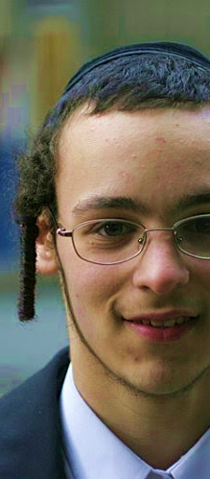
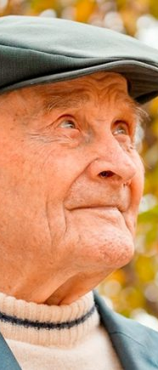
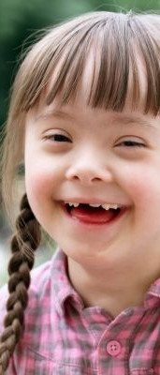
Notes:
Como você trata quem é diferente de você?
De cor diferente?
De religião diferente?
De idade diferente?
Que tenha alguma deficiência?

Slide 8
Notes:
Vídeo - https://www.youtube.com/watch?v=NdIqyc-jSSs
Seria engraçado se não fosse trágico! Parece piada, mas é o que muitas pessoas fariam com outras se tivessem o poder para isso.
Difícil de acreditar que a sociedade é assim em pleno século 21. Temos muita informação, mas continuamos ignorantes.
Vamos mais a fundo

Slide 9

Notes:
Será que somos preconceituosos?
“Preconceito é uma opinião que formamos das pessoas antes de conhecê-las”
É um julgamento apressado e superficial e muito perigoso, pois ao invés de melhorar a nossa vida e da sociedade, acaba trazendo muitas situações complicadas e até mesmo violentas.

Slide 10
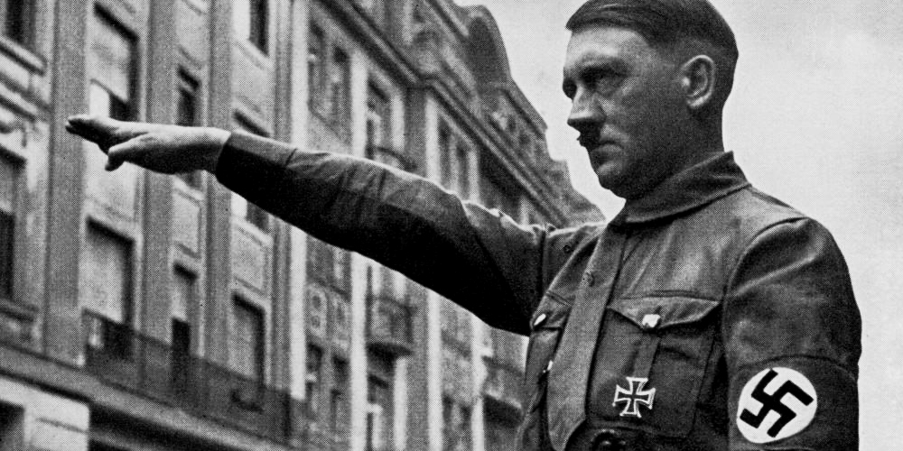
Há quem se ache superior

Slide 11
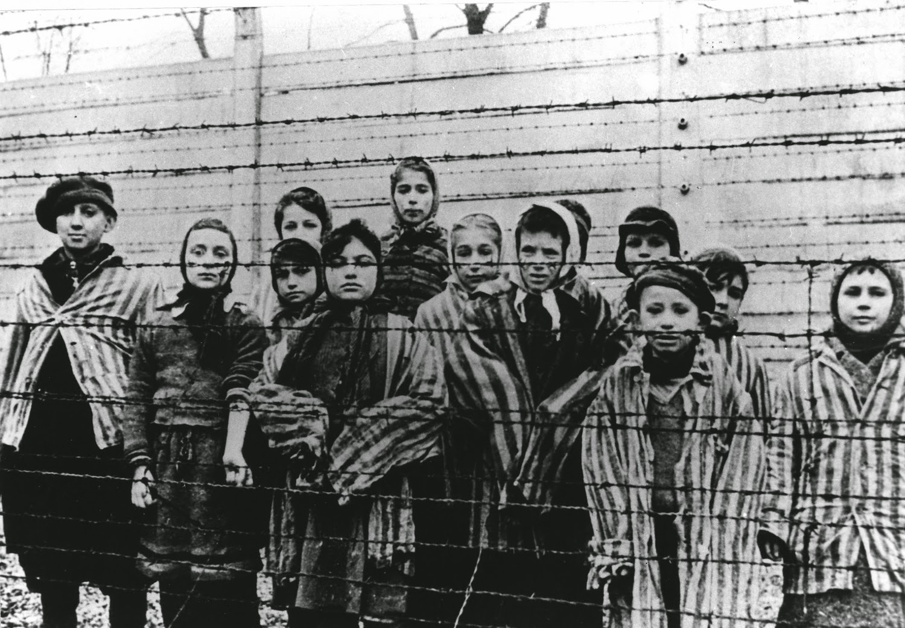
Entre 1933 e 1945, mais de 11 milhões de homens, mulheres e crianças foram assassinados no Holocausto. Aproximadamente seis milhões destes eram judeus.
Notes:
Para estabelecer uma raça superiora. Racismo. Surgido por uma ideologia política para reerguer a Alemanha.

Slide 12
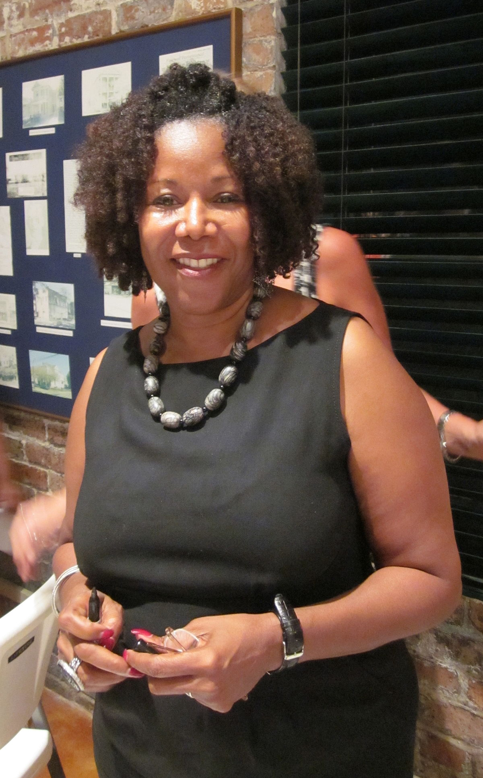
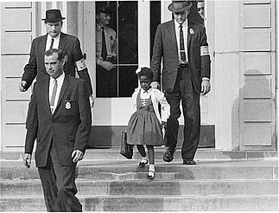
Notes:
Ruby Bridges nasceu em Tylertown, Mississippi. Seus pais se chamavam Abon e Lucille Bridges. Quando ela tinha quatro anos, a família mudou-se para Nova Orleans, Louisiana. Em 1960, seus pais responderam a um pedido da Associação Nacional para o Avanço das Pessoas de Cor (NAACP) e ofereceu-a para participar na integração do sistema escolar de Nova Orleans, mesmo que seu pai estivesse hesitante.
Na primavera de 1960, Bridges foi uma das seis crianças negras em Nova Orleans a passar no teste que determinaria se elas poderiam ir para uma escola toda branca. Dois dos seis decidiram ficar em sua antiga escola, três foram transferidos para McDonogh, e Bridges foi para uma escola por si mesma. Ruby foi a única a ingressar na William Frantz. Seu pai estava inicialmente relutante, mas sua mãe sentia que era necessária a mudança não só para dar sua própria filha uma educação melhor, mas para "dar este passo a frente... para todas as crianças afro-americanas." Sua mãe finalmente convenceu o pai a deixá-la ir para a escola.^{[4]}
O primeiro dia judicial das escolas integradas em Nova Orleans, 14 de novembro de 1960, foi retratado por Norman Rockwell na pintura The Problem We All Live With (publicado na revista Look em 14 de janeiro de 1964).^{[5]} Como Bridges a descreve, "Enquanto dirigiam eu podia ver a multidão, mas vivendo em Nova Orleans, eu realmente pensei que era Mardi Gras. Havia uma grande multidão de pessoas fora da escola. Eles estavam jogando coisas e gritando, e esse tipo de coisas de Mardi Gras em Nova Orleans."^{[5]} O ex-vice-diretor dos U.S. Marhals, Charles Burks, recordou mais tarde: "Ela mostrou muita coragem. Ela nunca chorou. Ela não choramingou. Ela só marchava como um pequeno soldado, e nós estamos todos muito, muito orgulhosos dela."^{[6]}
Assim que Bridges entrou na escola, os pais brancos tiraram seus filhos de lá. Todos os professores se recusaram a ensinar enquanto ela estivesse matriculada. Apenas Barbara Henry, de Boston, Massachusetts, concordou em ensinar Ruby e por mais de um ano Henry a ensinou sozinha, "como se estivesse dando aula para classe inteira."^{[carece de fontes]}
Naquele primeiro dia, Bridges passou o dia inteiro no escritório do diretor; o caos da escola impediu seu movimento à sala de aula até o segundo dia. No segundo dia, no entanto, um estudante branco quebrou o boicote e entrou na escola quando um ministro metodista de 34 anos, Lloyd Anderson Foreman, levou sua filha de cinco através da multidão irritada, dizendo: "Eu simplesmente quero o privilégio de levar a minha filha para a escola.... "Poucos dias depois, outros pais brancos começaram a trazer seus filhos, e os protestos começaram a diminuir.^{[2][7]} Todas as manhãs, enquanto Bridges caminhava para a escola, uma mulher a ameaçava envenená-la.^{[8]}Por causa disso, quatro delegados dos US Marshals foram enviados pelo presidente Eisenhower, que estava supervisionando a segurança dela, permitindo que Ruby comesse apenas alimentos de sua casa.^{[carece de fontes]}
A família de Bridges sofreu perseguições por sua decisão de mandá-la para William Frantz. Seu pai perdeu o emprego, a mercearia onde a família comprava não deixaram mais eles irem lá, e seus avós, que eram meeiros em Mississippi, foram tirados de sua terra. Ela observou que muitos outros na comunidade, tanto brancos como negros, mostravam apoio de várias maneiras. Algumas famílias brancas continuaram a mandar seus filhos para Frantz apesar dos protestos, um vizinho arrumou um novo emprego para seu pai, e as pessoas locais vigiavam sua casa, e andavam atrás do carro dos policiais federais durante suas viagens para a escola.^{[5][9]}
Bridges, atualmente Ruby Bridges Hall, ainda vive em Nova Orleans com o marido, Malcolm Hall, e seus quatro filhos.^{[10]}Durante quinze anos, ela trabalhou como agente de viagens, mas deixou o trabalho para ser mãe. Atualmente, Bridges é presidente da Fundação Ruby Bridges, fundada em 1999 para promover "os valores da tolerância, do respeito e valorização de todas as diferenças." Descrevendo a missão do grupo, ela diz, "o racismo é uma doença e temos de parar de usar nossos filhos para espalhá-la."^{[11]}
Em 15 de julho de 2011, Bridges encontrou-se com o presidente Barack Obama na Casa Branca, e, durante a exibição do quadro de Norman Rockwell, ele lhe disse: "Eu acho que é justo dizer que, se não fosse por vocês, eu poderia não estar aqui e nós não estaríamos olhando para isso juntos."^{[12]}

Slide 13
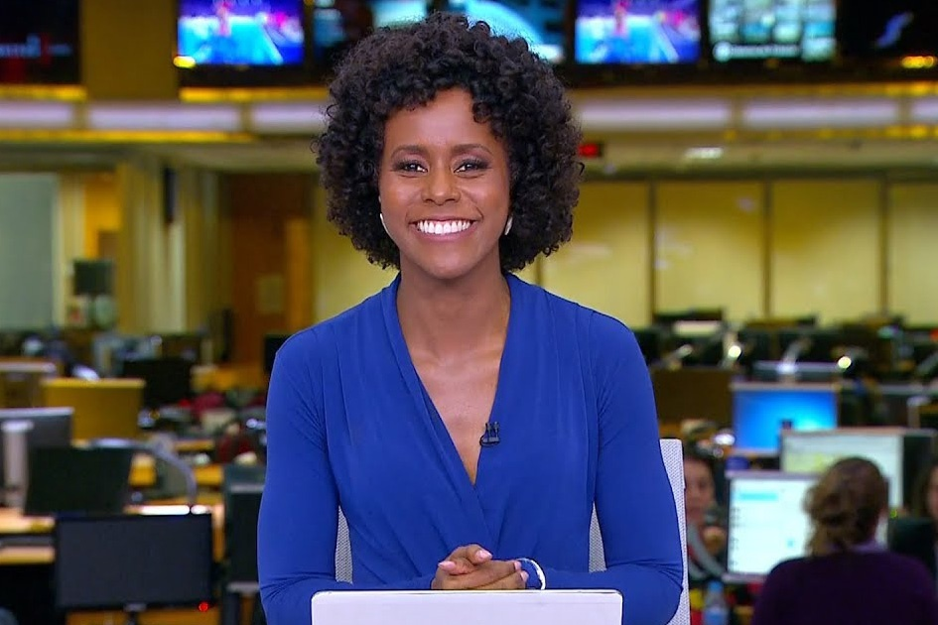
Notes:
História da Maju-
Em dezembro, Maju passou a informar a previsão do tempo no Hora 1, mas de uma forma diferente, mais conversada, como se estivesse na sala do espectador. Desde 27 de abril, está no Jornal Nacional.
A polícia de São Paulo informou, nesta terça-feira (7), que identificou um adolescente de 15 anos suspeito de ter publicado agressões racistas na internet contra a jornalista Maria Júlia Coutinho.

Slide 14
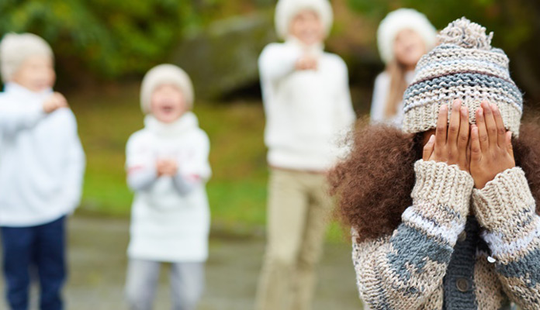
DISCRIMINAÇÃO
A pessoa que faz isso, geralmente, quer valorizar a si próprio e diminuir o outro, mesmo “de brincadeira”.
Notes:
Discriminação: A pessoa que faz isso, geralmente, quer valorizar a si próprio e diminuir os demais mesmo “de brincadeira”. É insegura porque não tem capacidade de conviver com os outros e aceitar as diferenças naturais entre os seres humanos. Os preconceituosos e racistas têm dificuldades em aceitar e conviver com a diferença e. às vezes, suas atitudes chegam ao delírio e como são medrosos e inseguros, projetam sobre os outros que são inferiores a eles e que não podem ter os mesmos direitos – quando os racistas e preconceituosos agem dessa maneira estão tratando os que eles julgam como inferiores a ele de maneira discriminatória. DISCRIMINAÇÃO É PORTANTO TRATAR OS OUTROS COM INFERIORIDADE, SE JULGANDO SUPERIOR.

Slide 15
MAS NÃO É PARA SER ASSIM.
Notes:
Você trata com indiferença?

Slide 16
Vídeo
Notes:
Vídeo ninguém nasce racista
https://www.youtube.com/watch?v=FsVnlWd1Zrs&t=55s

Slide 17





Notes:
Não permita que as marcas te faça pensar que és superior ou inferior a alguém

Slide 18

O que a Bíblia fala desse assunto?
Notes:
Nos tempos bíblicos também havia muito preconceito. Leprosos, deficientes, mulheres, naquele tempo, todos esses eram discriminados, mas Jesus, quando veio a este mundo, nos mostrou como deveríamos tratar todas as pessoas inclusive os discriminados. Devemos tratar com amor e igualdade.

Slide 19
“O rico e o pobre têm isto em comum: o Senhor é o Criador de ambos”.
Provérbios 22:2”
Notes:
Nos tempos bíblicos também havia muito preconceito. Leprosos, deficientes, mulheres, naquele tempo, todos esses eram discriminados, mas Jesus, quando veio a este mundo, nos mostrou como deveríamos tratar todas as pessoas inclusive os discriminados. Devemos tratar com amor e igualdade.

Slide 20
“Desse modo não existe diferença entre judeus e não judeus, entre escravos e pessoas livres, entre homens e mulheres;
Notes:
Nos tempos bíblicos também havia muito preconceito. Leprosos, deficientes, mulheres, naquele tempo, todos esses eram discriminados, mas Jesus, quando veio a este mundo, nos mostrou como deveríamos tratar todas as pessoas inclusive os discriminados. Devemos tratar com amor e igualdade.

Slide 21
...todos vocês são um só por estarem unidos em Cristo Jesus.”
Gálatas 3:28
Notes:
Nos tempos bíblicos também havia muito preconceito. Leprosos, deficientes, mulheres, naquele tempo, todos esses eram discriminados, mas Jesus, quando veio a este mundo, nos mostrou como deveríamos tratar todas as pessoas inclusive os discriminados. Devemos tratar com amor e igualdade.

Slide 22
Igualdade é a ausência de diferença. A igualdade ocorre quando todas as partes estão nas mesmas condições, possuem o mesmo valor ou são interpretadas a partir do mesmo ponto de vista, seja na comparação entre coisas ou pessoas.
Notes:
Agora vamos traduzir isso na prática.

Slide 23
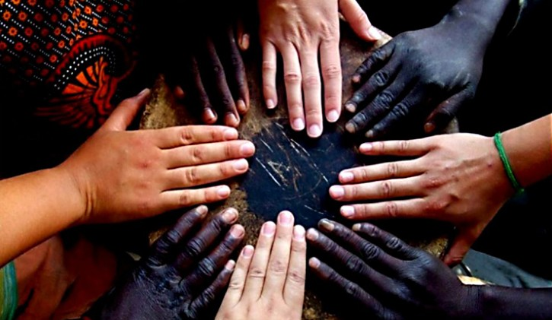
TODAS AS PESSOAS TÊM O MESMO VALOR PARA DEUS
Notes:
Dá uma olhada para os lados. Você consegue identificar alguém igualzinho a você? Mesmo se forem gêmeos, ainda assim, haverá diferenças.
Temos gostos diferentes.
Hábitos diferentes.
Características diferentes.

